Slide 1
MIC5111
Introduction aux systèmes embarqués
les capteurs

Slide 2
Plan
Généralités
Les capteurs résistifs
Exemples de capteurs résistifs
Conditionneurs
Capteurs avec conditionneurs intégrés
Capteurs inductifs et capacitifs
Capteurs inductifs
Capteurs capacitifs
Conditionneurs
Capteurs dédiés

Slide 3
Capteur ou transducteur
À partir d’une quantité non électrique m, fournit une caractéristique de sortie électrique s = f(m)
Type | Entrée (m) | Sortie (s) | Applications
Gauge de contrainte | Force, pression | R | Mesure de tension, poids
Cellule photoélectrique, photodiode | Intensité lumineuse | Courant | Dispositifs optiques
Résistance variable transformateur différentiel, | Déplacement linéaire | L | Mesure de motion, distance
Synchro, gyroscope | Déplacement angulaire | Tension, numérique | Mesure d’angle
Thermocouple | Température | Tension | Automatique
Tachymètre | Vitesse de rotation | Tension | Moteurs, véhicules
Accéléromètre | accélération | Tension, numérique | Automatique, détection de mouvement
Magnétomètre | Champ magnétique | numérique | Détection d’orientation

Slide 4
Paramètres importants d’un capteur
Sensibilité : rapport de la variation Δs avec une variation Δm autour d’une valeur m_{i} :
Dépend aussi de facteurs environnementaux. Donnée typiquement à la T° ambiante (20°C) avec son coefficient de variation thermique :
Linéarité : déviation de S par rapport à une
constante pour différentes valeurs de m
S est souvent spécifié à plusieurs points de mesure :
1) Résistance de Pt. 100 Ω à 0°C : S = 0.39 Ω/°C à 0°C et 0.38 Ω/°C à 130°C (linéaire)
2) Thermistance de 5 kΩ à 25°C : S = 835 Ω/°C à 0°C et 3.8 Ω/°C à 130°C (non linéaire)
Un capteur à réponse non linéaire ou dépendant de facteurs environnementaux demande un circuit ou algorithme de correction (compensation)
s
Réponse non-
linéaire
Réponse idéale
Courbe de
linéarisation
m

Slide 5
Autres paramètres
Gamme dynamique
Impédance de sortie
Courant de sortie s’il y a lieu
Tension ou courant d’excitation s’il y a lieu
Temps de réponse
Sensibilité au bruit
Dimensions physiques
Auto-calibration
Endroits d’utilisation
Coût
Exemple : capteurs de lumière
Type | Impédance de sortie | Courant | Tension excitation | Temps de montée | Sensibilité | Coût | Sensibilité au bruit | Stabilité thermique | Linéarité
Photo-résistance | Lumière : 20kΩ Obscurité : 1MΩ | ~10 mA | 100 v max | ms | Élevée | Très bas | Faible | Faible | Bonne
Photo-diode | Très haute | μA | 5-50 v | μs | Très élevée | Bas-moyen | Bonne | Bonne | Très bonne
Photo-transistor | Très haute | 1-50 mA | 5-30 v | μs | Très élevée | Bas-moyen | Moyenne | Bonne | Faible
Cellule photo-électrique | Très basse | 1mA+ |  | ms | Faible | Bas-moyen | Faible | Faible | Moyenne
Photo-multiplicateur | Très haute | 1 mA | 1 kv+ | < μs | Extrême-ment Élevée | Élevé | Bonne | Bonne | Faible

Slide 6
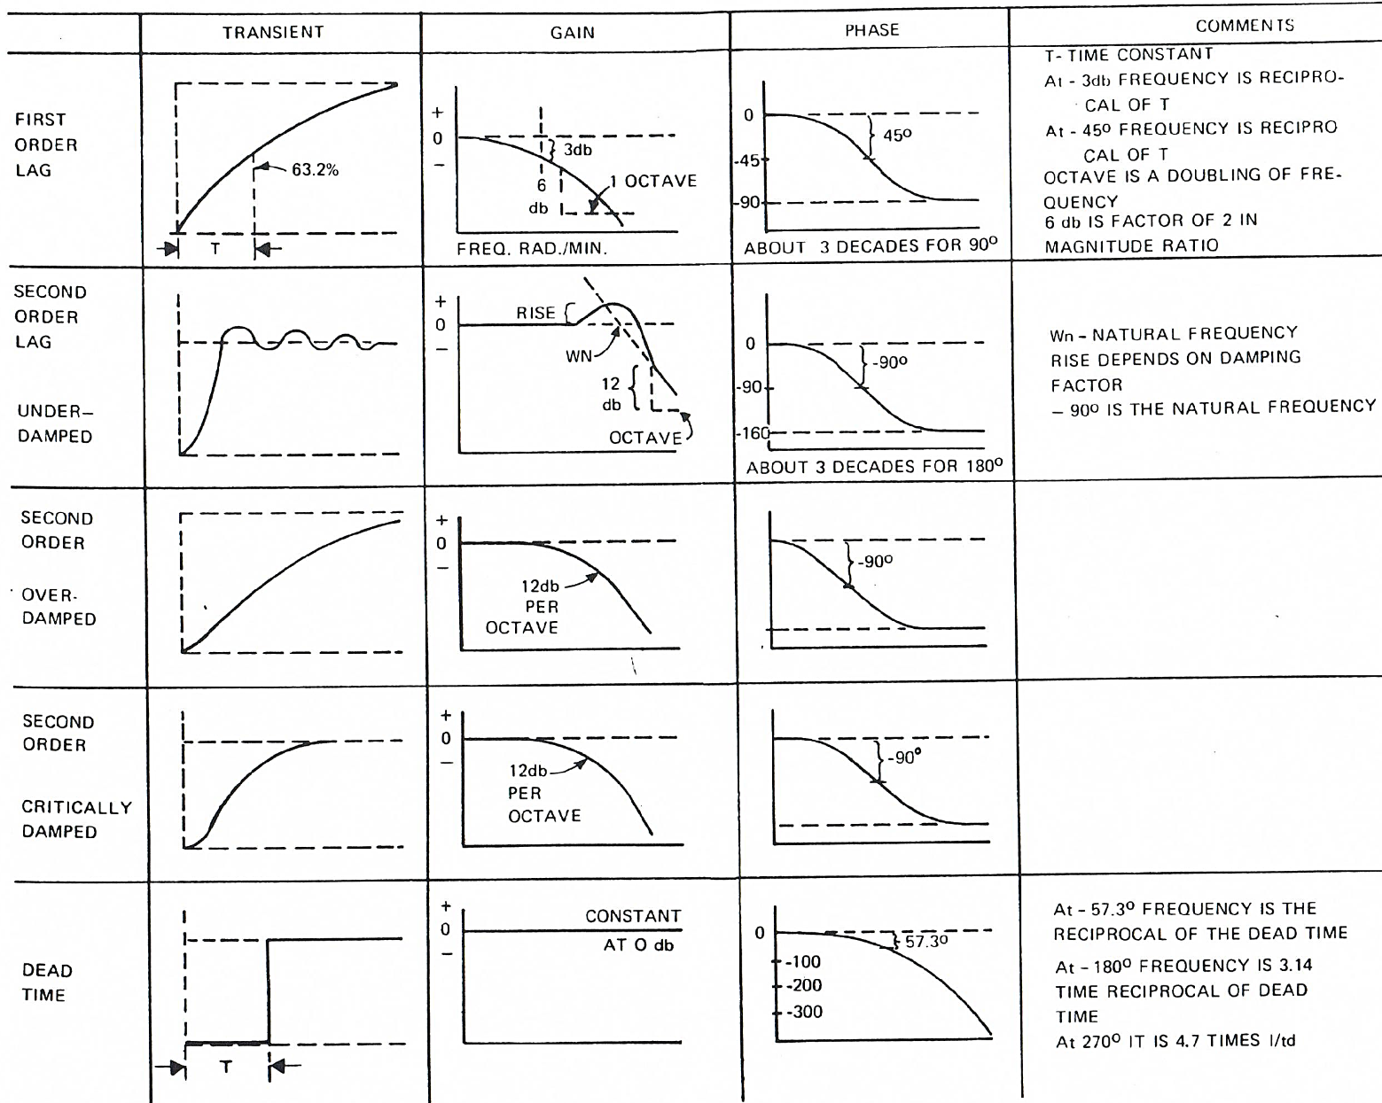
Types de réponses

Slide 7
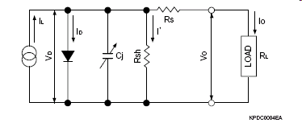
Les réponses typiques sont du 1er ou, plus souvent, du 2nd ordre
Exemple de système du 1er ordre : photodiode
Essentiellement un générateur de courant relié à un circuit RC :
i_{L} = S⋅ f où f est le flux lumineux (W) et S la sensibilité de la diode (A/W), le schéma équivalent est un circuit RC
Exemple de système du 2nd ordre : accéléromètre
Une masse m est placée entre 2 ressorts antagonistes. La mesure est donnée indirectement par le déplacement z de la masse :
La plupart des capteurs de type mécanique sont du 2nd ordre.

Slide 8
Les capteurs passifs et actifs
Se distinguent par la grandeur électrique de sortie
Capteur passif : résistance, capacitance, inductance, ou impédance correspondante
Capteur actif : charge, tension ou courant
Les capteurs passifs requièrent une tension ou courant d’excitation qu’ils modifient en fonction de l’objet mesuré
Peut affecter leur mesure!
Les capteurs actifs peuvent être autonomes en énergie ou non, dépendant du type

Slide 9
Exemples d’effets utilisés pour le captage passif
Mesurande | Effet utilisé | matériau
Température | Résistivité Constante diélectrique | Platine, nickel, cuivre semi-conducteurs
Flux optique | Résistivité | Cesium; semi-conducteurs
Déformation | Résistivité Perméabilité | Alliages de nickel Alliages ferromagnétiques
Position | Résistivité | Magnétorésistances : Bismuth, antimoine d’indium
Humidité | Résistivité | Chlorure de lithium

Slide 10
Exemples d’effets utilisés pour le captage actif
Exemples de capteurs actifs :
Mesurande | Effet utilisé | Grandeur de sortie
Température | thermoélectricité | Tension
Flux électromagnétique (optique) | Photo émission Pyroélectricité | Courant Charge
Déformation, force, pression, accélération | Piézoélectricité | Charge
Position | Effet Hall | Tension
Vitesse | Induction | Tension
Peuvent souvent servir de sources d’enérgie rnouvelable !

Slide 11
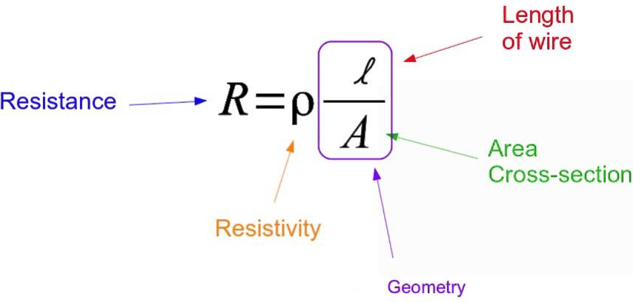
Les capteurs résistifs
Une résistance pure R peut s’écrire
R = F(x)/σ
où F(x) reflète la géométrie du matériau et σ sa conductivité :
σ = q (m_{p} p + m_{n} n)
q est la charge de l’électron, et les coefficients m sont les mobilités des porteurs + et – , multipliées par leurs densités respectives
Le mesurande peut dépendre de :
la densité des porteurs (température ou flux lumineux)
la mobilité des porteurs (T°, contrainte, champ magnétique)
la géométrie.

Slide 12
Capteurs inductifs
Enroulements conducteurs qui, lorsque traversés par un flux d’induction magnétique, offrent un mesurande pour la position et le déplacement linéaire ou angulaire.
Deux grandes familles :
Variation du coefficient d’auto-induction d’une bobine traversée par un courant alternatif
Par exemple, on déplace un noyau magnétique dans la bobine. Les variations obtenues ne sont pas linéaires avec le déplacement.
Variation du couplage entre deux enroulements (ou plus), dont un fixe, en fonction du mesurande, à travers des variations de tension/courant induits

Slide 13




Capteurs capacitifs
Font appel à un condensateur plan ou cylindrique dont le mesurande affectera un paramètre
ε_{r} est la permittivité du milieu, ε₀ celle du vide
 | Capacité | Forme physique
Condensateur plan
Condensateur cylindrique
Applications avec modifications dimensionnelles :
Pression acoustique (micros capacitifs) ; Pression de fluide; force ou pression mécanique : jauges d’extensométrie capacitives.
Applications avec modification de la permittivité :
capteurs de température ; capteurs d’hygrométrie ; capteurs chimiques

Slide 14
Mesure de température
Une application majeure des capteurs
Capteurs passifs
Résistances métalliques
Thermistances
Jonctions pn
Pyromètres optiques
Capteurs actifs
Thermocouples

Slide 15

Mesure de T passive : résistances métalliques
Ont une valeur qui croit avec la température selon une loi de la forme :
R(T) = R₀ ( 1 + aT + bT² + c(T-100)T³)
où T est en °C.
Le platine (Pt) est le métal le plus utilisé ; sa plage d’utilisation s’étend de -200°C à 1000°C.
Le nickel (Ni) et le cuivre (Cu) sont d’autres métaux utilisés. Le Cuivre possède une courbe de variation très linéaire.
Pt1000 2 fils (photo Radiospares)

Slide 16
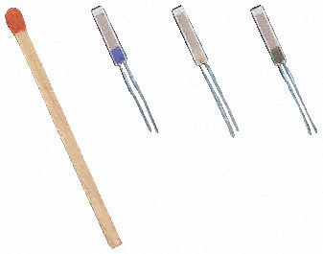
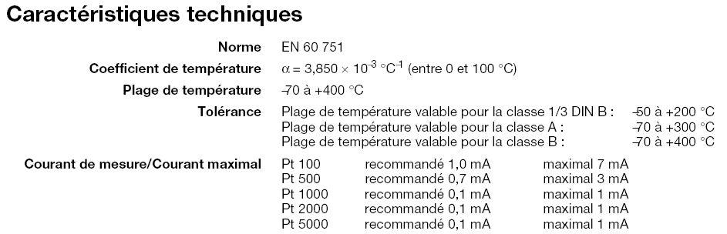
Exemples de résistances au Pt à valeurs normalisées
Pt100 : 100Ω à 0°C.
Pt1000 : 1000Ω à 0°C.
Exemple de lecture : R=100(1+αT)=138,5Ω à 100°C

Slide 17
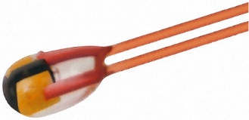
Mesure de T passive : thermistances
Mélanges agglomérés et frittés d’oxydes métalliques.
Leur résistance décroît avec T suivant une loi exponentielle :
R(T) = R₀ e^{B (1/T – 1/T0)}
où T et T0 sont exprimés en ºK. (et B est entre 3000 ºK et 5000 ºK).
Généralement utilisables jusqu’à environ 300°C.
Du fait de leur réponse non-linéaire, elles ne sont utilisées que sur une faible plage de température où elles sont très sensibles (S environ 10 fois supérieur aux résitances métalliques).
Thermistance de précision à capsule en verre

Slide 18
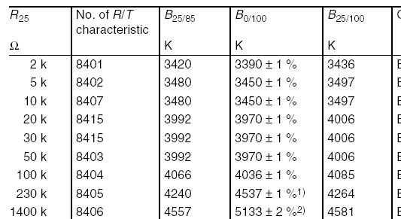
On choisit une faible valeur à 25°C (ex. 100Ω) pour mesurer les températures basses, et une thermistance de valeur élevée (100 à 500 KΩ à 25°C) pour mesurer les températures élevées.
Dans R(T) = R₀ e^{B (1/T – 1/T0),} B dépend de la température mais est considéré constant sur une plage limitée.
La sensibilité des thermistances les a rendues populaires pour les problèmes de régulation à faible plage de température (ex. thermostats résidentiels), bien que n’ayant pas une caractéristique linéaire

Slide 19
Thermistances au Si
Possèdent un coefficient de température positif (CTP) dans la plage de mesure (0,7%/°C à 25°C).
Le procédé de fabrication assure de très bonnes qualités d’interchangeabilité,
La plage de mesure est assez faible, typiquement -50°C à +120°C ; au-delà, leur caractéristique s’inverse

Slide 20

Mesure de T active : jonction pn
Dans une jonction pn, le courant et la tension sont reliés par , ce qui donne
Si on fixe I et I₀, V est proportionnel à T
Peut être mis en œuvre avec une diode à jonction pn ou avec la jonction B-E d’un transistor bipolaire
Valable pour des températures entre 0 et 70 ⁰C environ en pratique.
Des versions avec conditionneur intégré existent
Ex. : LM35
Sortie linéaire avec calibration en ºC.
S = 10 mV/°C avec lecture thermométrique directe : 0 °C --> 0 mV, 50 °C --> 500 mV
Précision: 0.5 °C Non-linéarité : 0.25 °C ; Impédance de sortie: 0.1 ohm

Slide 21
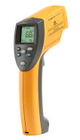
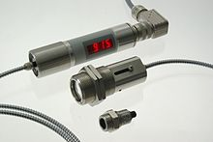
Mesure de T active: Pyromètrie IR
Exploite le rayonnement infra-rouge (irradiance J*) d’un objet, selon la loi de Stefan-Boltzmann:
L’énergie radiative génère un courant électrique après focalisation sur un détecteur
Mesure distante sans contact
Jusqu’à plusieurs milliers de ºC
Très précis si calibré pour ε

Slide 22
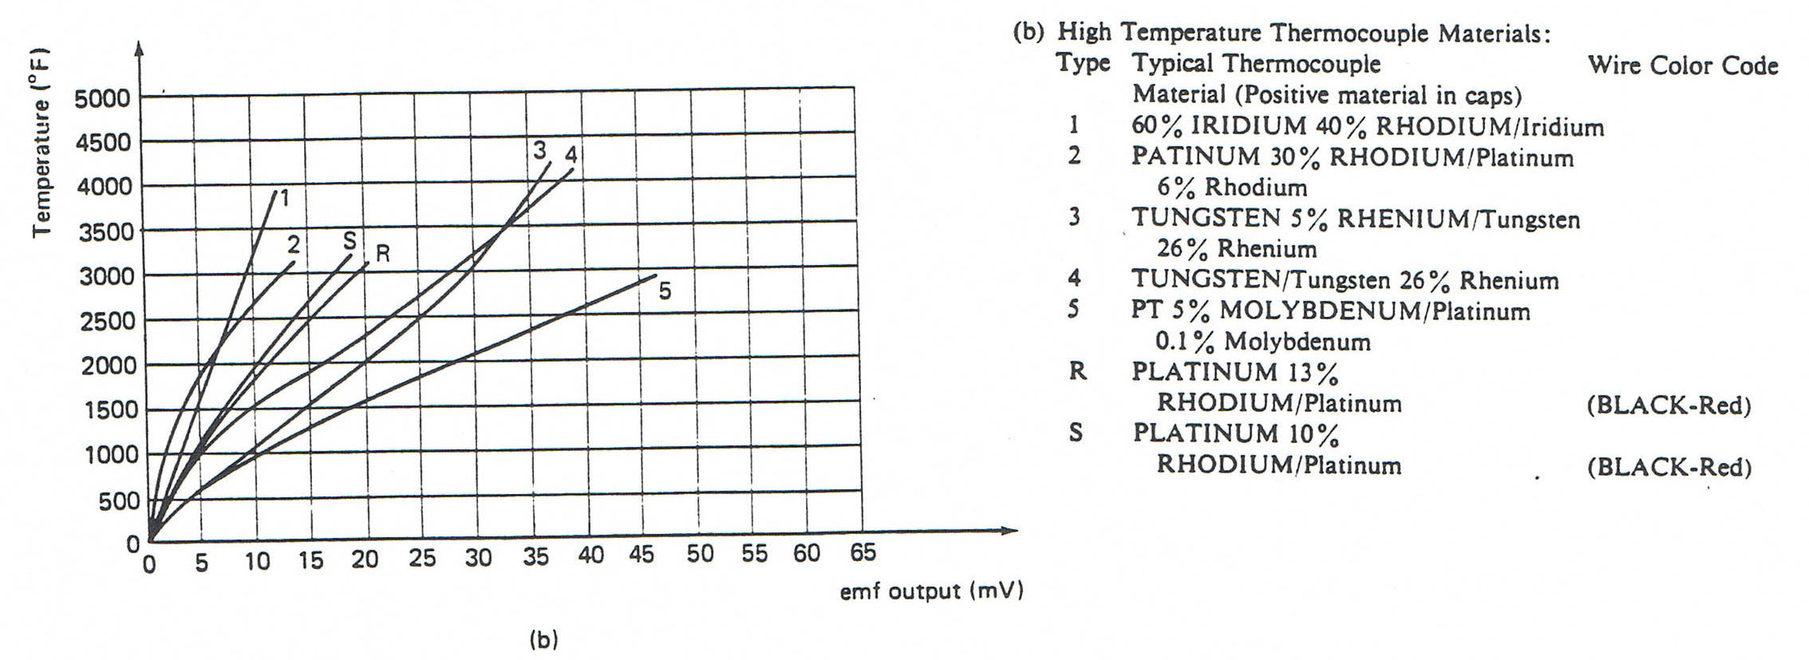
Mesure de T active : Thermocouple
Créé par la jonction de métaux différents m₁ et m₂
En pratique, on utilise deux jonctions en série, dont une plongée à une température T_{ref}
Par effet Seebeck, il apparaît aux bornes de ce circuit une tension
E(T, T_{ref}) = f (T - T_{ref})
Gamme de mesure jusqu’à 2500°C
La réponse est non linéaire et des mesures de compensation sont nécessaires
T
m₁
E(T₁)
m₂
T_{ref}
m₁

Slide 23
T₁
T₁
T₁
m₁
Lorsque T_{ref} = 0°C, on lit T dans de tables normalisées.
Si T_{ref} = T_{amb}, on détermine T par :
E(T, T_{amb}) = E(T, 0°C)- E(T_{amb},0°C)
On peut placer un circuit de compensation de soudure froide qui délivre une tension V_{csf} = E(T_{amb},0°C) en série avec le capteur ; on a alors :
V = E(T, T_{amb}) + V_{csf} = E(T, 0°C)
La C.S.F peut être réalisée par logiciel si on mesure la température ambiante par un autre type de capteur
E(T₁)
m₂
0°C
m₁
0°C

Slide 24
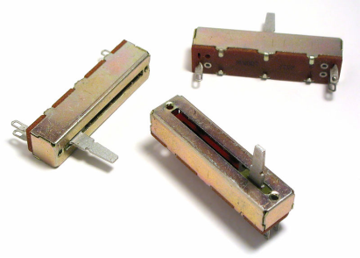
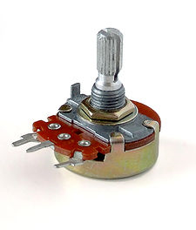
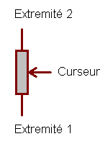
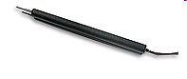
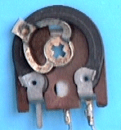
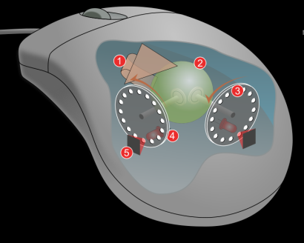
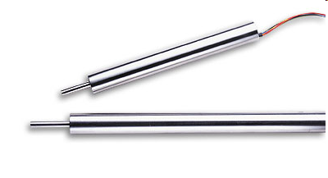
Mesure de déplacement
Utilise fréquemment le principe d’un potentiomètre linéaire ou rotatif
Peut aussi utiliser un effet optique
Souris à balle
On compte le nombre d’impulsions lumineuses le long de chaque axe
Ou magnétique
Capteur à LVDT
Mesure ΔI dû au changement de perméabilité magnétique généré par le déplacement

Slide 25
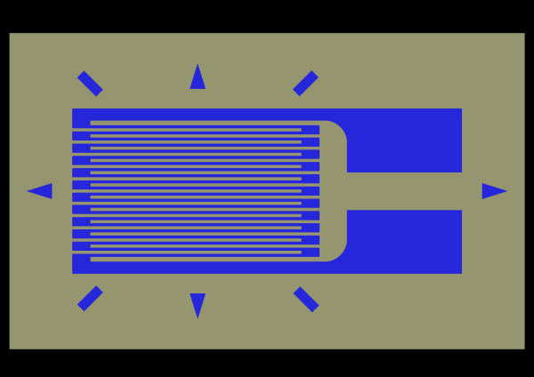
Gauges d’extensométrie
Appelées aussi jauges de contrainte
Éléments résistifs (métaux, semi-conducteurs) déposés sur un substrat isolant solidaire de la structure dont on veut mesurer la déformation.
on aura une variation ΔR/R₀ proportionnelle à la déformation :
ΔR/R₀ = K Δl/l₀
K est le facteur de jauge : 2-4 pour les résistances métalliques et 50-200 pour les semi-conducteurs.
Les jauges à semi-conducteur sont indiquées pour les faibles variations car plus sensibles, mais elles ont un coefficient de T plus élevé

Slide 26
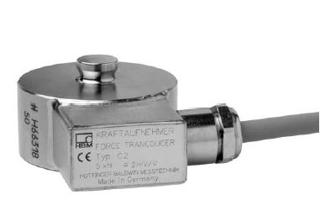
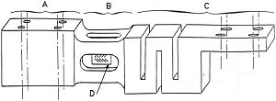
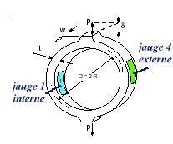
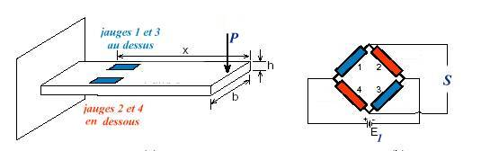
Cellules de charge et sondes de force
Dans les mesures de grande amplitude, les jauges sont insérées ou collées à une structure métallique (corps d’épreuve).
Compensation des effets de température
Capteur en anneau : Capteur en poutre :
Les jauges interne-externe ou dessus-dessous opèrent en opposition (extension-compression).
Mesurande | Corps d’épreuve
Force | Anneau, colonne
Pression | Diaphragme
Accélération | Masse sismique

Slide 27
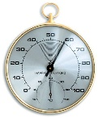
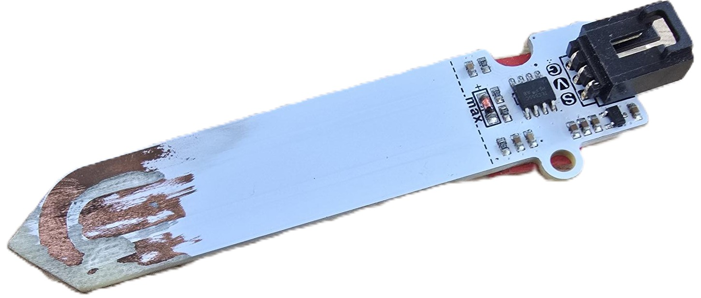

Mesure d’humidité
Mesurent l’humidité relative donnée par le rapport :
U = (P_{V}/P_{S})_{T}
où P_{v} est la pression courante due à la vapeur d’eau et P_{S} la pression saturante (P_{S} est la valeur maximale de P_{v} avant condensation)
Sensibles à la température
La plupart des hygromètres utilisent un des principes suivants :
Détermination directe
hygromètres à cheveu, à condensation
Mesure d’une propriété d’un corps lié à l’humidité, généralement une impédance ou un coefficient de permittivité diélectrique
Résistance du chlorure de lithium
Condensateur à diélectrique fait de chlorure d’aluminium

Slide 28
Hygromètres pratiques
Hygromètres résistifs : Deux électrodes sont reliées aux extrémités d’une substance sur un support ; la résistance lue dépend de la teneur en eau et de la température.
Plage de mesure : 5 à 95% HR pour des T° de -10 à 50°C ; temps de réponse ~10 s, et précision ~ 5%.
Peu fiables si un autre liquide est présent.
Humidistances : utilisent un effet capacitif. Le diélectrique peut être une couche mince d’alumine ou une couche mince de polymère.
Assez linéaires
Plage de mesure 10 à 90% HR pour des T° de 0 à 85°C
Psychromètres : 2 thermomètres (généralement de type Pt) ; l’un « humide » est imbibé d’eau, tandis que l’autre mesure la « température sèche »

Slide 29
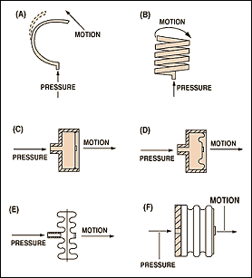

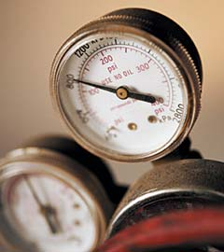
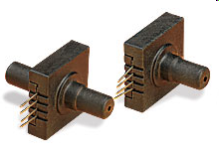
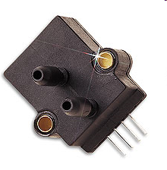
Mesure de pression
Exploitent l’un des effets suivants :
Déformation d’une membrane fixe
Déplacement d’une membrane mobile
Piezzorésistance
La quantité mesurée est un déplacement, une variation de résistance ou une variation de capacitance
Mesurent souvent une pression différentielle

Slide 30
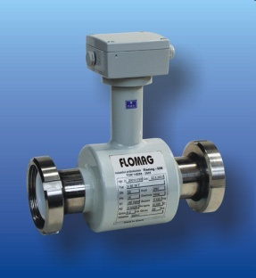
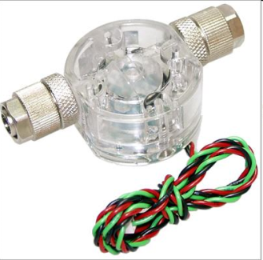
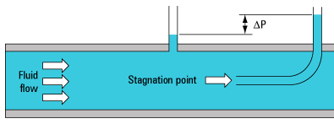
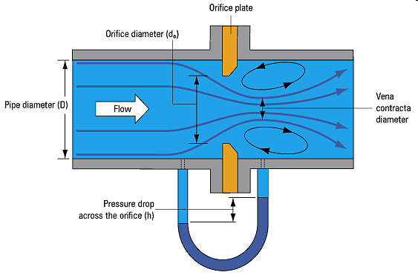
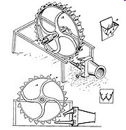
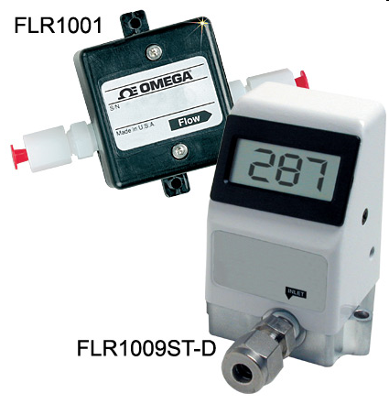
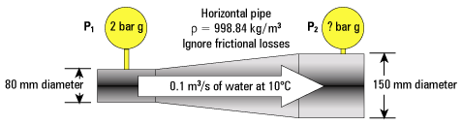
Mesure de débit
Exploitent un des effets suivants :
Turbines à induction
Effet doppler sur des ultrasons
Pression différentielle entre deux tubes de diamètres différents ou séparés par un obstacle
Induction de courant par déplacement de charges
Taux de dilution d’un traceur

Slide 31
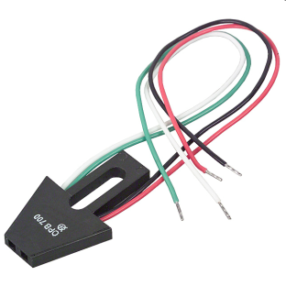
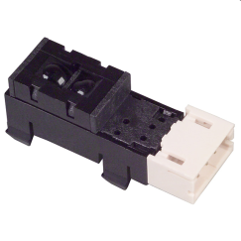
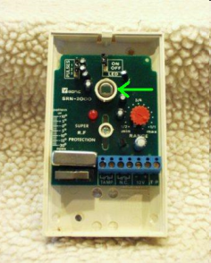
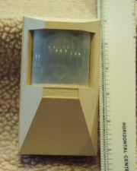
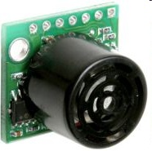
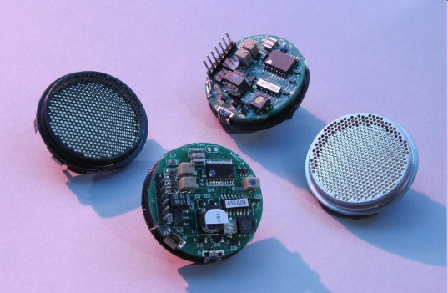
Mesure de mouvement et de proximité
Utilisent la génération ou réflexion d’ondes par la cible
Capteurs optiques :
On mesure l’intensité de la lumière réfléchie
On mesure la radiation IR émise par l’objet
Capteurs ultrasonores :
Mesurent le temps d’aller-retour d’un train
d’impulsions émis
Les capteurs à réflexion d’onde servent aussi à mesurer des niveaux de liquide !

Slide 32
Capteurs actifs
En plus de générateurs de tensions tels les thermocouples, il existe aussi :
générateurs de courant
Générateurs de charge

Slide 33
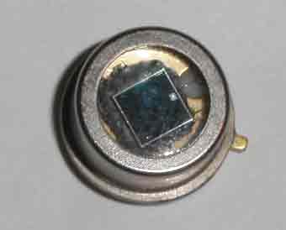
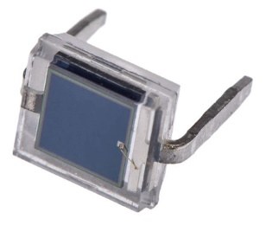
Capteurs générateurs de courant
Les rayonnements nucléaires, par ionisation du milieu, ou les rayonnements optiques, par génération de porteurs libres modifient le courant électrique traversant le milieu.
Exemple : Photoélectricité
Un flux rayonnant φ sur la jonction d’une diode polarisée en sens inverse crée des paires électron-trou qui forment un courant I :
I = I₀ + S_{d} φ
I₀ est le courant d’obscurité de la diode et S_{d} est la sensibilité en A/W
Schéma équivalent à une photodiode
R_{ob} varie entre 100 kΩ et 1 GΩ, et R_{s} entre 10 et 500 Ω.
R_{s}
Iφ
I₀
R_{ob}
C

Slide 34
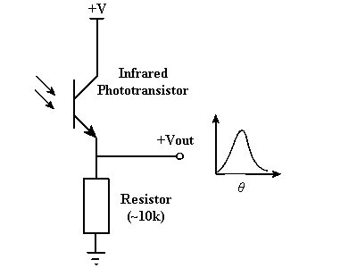
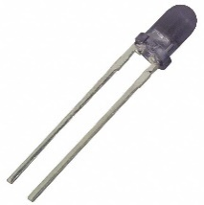
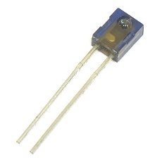
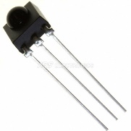
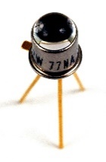
Phototransistor :
Transistor bipolaire dont la base est exposée à la lumière. L’éclairement conduit à un photocourant de base I_{φ} qui est amplifié dans la jonction collecteur-base :
I_{cb} = βI_{φ} + I_{CE0}.
I_{CE0} est le courant d’obscurité (courant de fuite).
β rend le transistor plus sensible qu’une photodiode (x100-400). Par contre :
le courant d’obscurité est plus important.
la base du phototransistor est plus épaisse, ce qui entraîne une capacitance de jonction plus grande, d’où une fréquence de coupure plus basse que celle des photodiodes (constante de temps plus importante).

Slide 35
Capteurs générateurs de charge
La variation de la polarisation diélectrique de certains matériaux mène à l’apparition de charges sur les faces opposées d’une lame soumise :
à une force : effet piézoélectrique dans le quartz, certains céramiques et certains polymères,
à une variation de température : effet pyroélectrique dans le sulfate de triglycine.
La métallisation des lames permet de former des condensateurs. On peut alors mesurer :
Une différence de potentiel E = Q/C
Un courant i = dQ/dt, si l’accumulation de charge est importante et dynamique
On fabrique sur ce principe des dynamomètres et des accéléromètres dans lesquels l’accélération est d’abord traduite par une force au moyen d’une masse sismique.

Slide 36
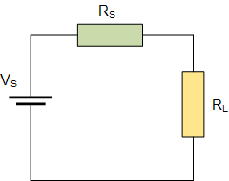
Considérations pratiques
Impédance de sortie
Peut fausser une lecture de tension ou de courant, un étage tampon peut être requis pour compenser l’effet
Impact du courant d’excitation (effets thermiques)
Peut fausser la lecture de température à cause de l’effet Pelletier (Δq = ±π i ΔT) ; un circuit de compensation peut être requis.
Environnement d’utilisation
Peut contraindre le type de capteur à utiliser en termes de dimensions physiques, autonomie de batterie, lien avec ou sans fil, résistance à la corrosion, etc.
Ajustement du zéro et calibration
Idéalement automatique

Slide 37
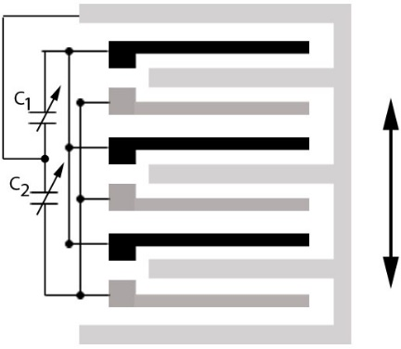

Capteurs micro-électromécaniques (MEMS)
Dispositifs miniatures réalisés sur puce
Exploitent généralement des effets capacitifs
Accéléromètres
Magnétomètres
Gyromètres
Gyroscopes
Microphones
Voir
http://www14.informatik.tu-muenchen.de/konferenzen/Jass06/courses/5/Talks/Wimmer.ppt pour un tutoriel
http://www.slideshare.net/slideshow/embed_code/11703502 pour un exemple d’application

Slide 38
Considérations pratiques : Défaillance sécuritaire
Le capteur devrait donner une mesure sécuritaire en cas de défaillance (« Fail safe »)
Thermocouple
Appareil de mesure
z_{s}~ 1Ω
R_{c}
Equivalent de Thévenin
Appareil de mesure
z_{Th}
z_{Th}
v_{x}
R_{c}
R_{c}
e_{Th}
e_{Th}
z_{x}
V_{m}= 0 en cas défaillance
V_{m}= v_{x}⋅R_{c}/(R_{c}+z_{x}) en cas de défaillance
Ex. : v_{x}=1 v, z_{x}=5kΩ, R_{c}=500Ω
Opération normale : v_{m}=e_{Th} + 0.2 mV
Défaillance : v_{m} ~ 91 mV

Slide 39


Considérations pratiques : Linéarisation
start
lire v_{m}
i=0
Peut se faire en matériel ou en logiciel
i++
v(i) ≤ v_{m}< v(i+1)
A = A(i) B = B(i) v_{l}=A⋅v_{m}+B
stop

